Slide 1
内蒙古自治区第五次全国经济普查综合试点培训
综合试点普查表式
----劳动工资统计
内蒙古自治区第五次全国经济普查领导小组办公室
2023年4月3日·包头

Slide 2
1
第一部分 普查对象及表式
2
第二部分 统计原则
3
第三部分 指标解释
4
第四部分 个体经营户相关指标

Slide 3
第一部分
普查对象及表式

Slide 4
普查对象
普查对象是除金融、铁路部门负责的法人单位以外的二、三产法人单位，包括统计上认定的视同法人单位的产业活动单位。
包括全部单位类型的法人单位：企业、事业、机关……
包括19个国民经济行业分类的全部法人单位
包括一套表单位和非一套表单位

Slide 5
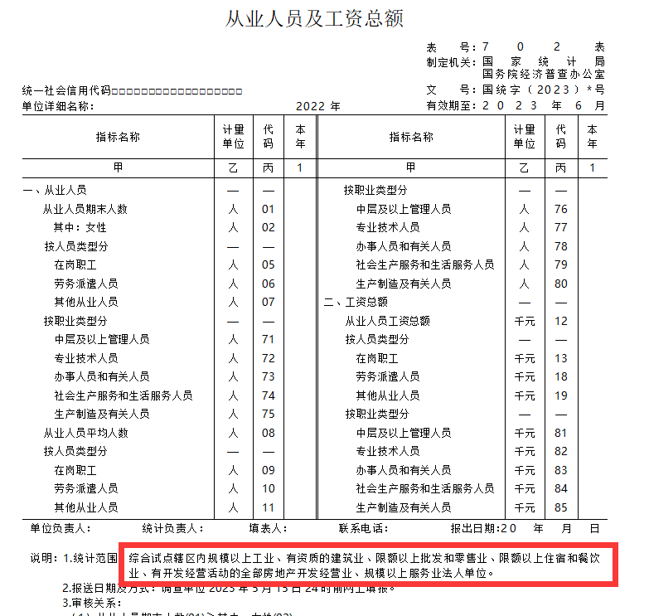
普查对象
一套表单位
网上填报

Slide 6
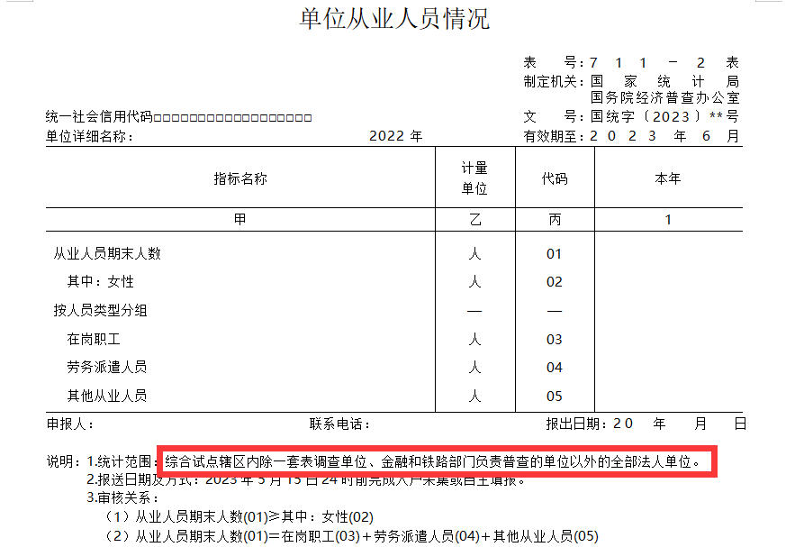
非一套表单位
普查员上门采集或自主填报

Slide 7
第二部分
统计原则

Slide 8
基本原则
基本原则
人员：谁发工资谁统计（劳务派遣人员除外）
“谁发工资谁统计”不能简单理解为是谁把工资交到他的手中，具体应理解为“谁负担工资谁统计”
即哪个单位确定了他的工资标准，核算了他的工资额，并在单位财务账目上体现了对他的工资支付，就视为“发”了工资

Slide 9
基本原则
基本原则
人员：劳务派遣人员谁用工谁统计
无论用工单位是否直接发放工资，劳务派遣人员都由用工单位进行统计

Slide 10
基本原则
基本原则
工资：何时发何时统原则
应按照工资发放时间统计到对应的报告期内
例如：2022年1月份发放2021年12月的工资、奖金，应统计在2022年里

Slide 11
基本原则
基本原则
调查单位：法人原则
调查单位在本地区以外的产业活动单位，其人员和工资应包含在法人单位中。
有下属分公司或子公司的集团总公司，总公司在报送报表时，应报送集团总部和分公司（视同法人除外）的数据，不应包括子公司数据。
子公司需独立报送数据。
视同法人单位的产业活动单位也需独立报送数据。

Slide 12
基本原则
基本原则
调查单位：法人原则
我是集团总公司，我要报送集团总部和不视同法人单位的分公司的数据！
我是集团总公司不视同法人的分公司，我的数据由集团总公司来报送！
我是集团总公司视同法人单位的分公司，我要独立报送数据！
我是集团总公司的子公司，我要独立报送数据！

Slide 13
第三部分
指标解释

Slide 14
核心指标
从业人员期末人数
从业人员平均人数
从业人员工资总额
从业人员平均工资
《关于劳动工资统计中从业人员和工资总额范围的具体解释》

Slide 15
从业人员期末人数
指月度或年度最后一日在本单位工作，并取得工资或其他形式劳动报酬的人员数。
该指标为时点指标，不包括最后一日当天及以前已经与单位解除劳动合同关系的人员。

Slide 16
按人员类型分
按职业类型分
中层及以上管理人员
在岗职工
从业人员期末人数
专业技术人员
从业人员期末人数
劳务派遣人员
办事人员和有关人员
其他从业人员
社会生产服务和生活服务人员
生产制造及有关人员

Slide 17
按人员类型分
1. 在岗职工
指在本单位工作且与本单位签订劳动合同，并由单位支付各项工资和社会保险、住房公积金的人员，以及上述人员中由于学习、病伤、产假等原因暂未工作仍由单位支付工资的人员。
包括：
1.正式员工；
2.应订立劳动合同而未订立合同人员；
3.处于试用期人员；
4.编制外招用的人员；
5.由于学习、病伤、产假等原因暂未工作仍由单位支付工资的人员；
6.派往外单位工作，但工资仍由本单位发放的人员（如挂职、外派工作等情况）。

Slide 18
2. 劳务派遣人员
根据《中华人民共和国劳动合同法》规定，指与劳务派遣单位签订劳动合同，并被劳务派遣单位派遣到实际用工单位工作，且劳务派遣单位与实际用工单位签订《劳务派遣协议》的人员。
按人员类型分
注意：
1.劳务派遣人员由实际用工单位统计为劳务派遣人员，劳务派遣单位（派出单位）不进行统计。
2.劳务外包人员由承包劳务的法人单位统计为在岗职工，实际用工单位不进行统计。

Slide 19
按人员类型分
3. 其他从业人员
指在本单位工作，不能归入在岗职工、劳务派遣人员中的人员。此类人员是实际参加本单位生产或工作并从本单位取得劳动报酬的人员。
包括：
1.非全日制人员；
2.聘用的正式离退休人员；
3.使用的外籍和港澳台方人员；
4.兼职人员，其中包括利用课余时间打工的在校学生。

Slide 20
从业人员期末人数
不包括：
1.离开本单位仍保留劳动关系，并定期领取生活费的人员，
如下岗职工、企业内退人员；
2.在本单位实习的各类在校学生；
3.本单位因劳务外包而使用的人员；
4.正式离退休人员（返聘的除外）
5.志愿者。

Slide 21
按职业类型分
1. 中层及以上管理人员
指在单位及其职能部门中担任领导职务并具有决策、管理权的人员。包括单位主要负责人或高级管理人员（包含同级别及副职）、单位内的一级部门或内设机构的负责人（包含同级别及副职），特大型单位可以包括一级部门内设的管理机构的负责人（包含副职）。
具体包括：
1.中国共产党机关负责人员
2.国家机关负责人员
3.民主党派和工商联负责人员
4.人民团体和群众团体负责人员
5.社会组织及其他成员组织负责人员
6.基层群众自治组织负责人员
7.企事业单位负责人员
注意：中层及以上管理人员不仅包括主要负责人

Slide 22
按职业类型分
2. 专业技术人员
指专门从事各种科学研究和专业技术工作的人员。从事本类职业工作的人员，一般都要求接受过系统的专业教育，具备相应的专业理论知识，并且按规定的标准条件评聘专业技术职务，以及未聘任专业技术职务，但在专业技术岗位上工作的人员。
具体包括：
1.科学研究人员
2.工程技术人员
3.农业技术人员
4.飞机和船舶技术人员
5.卫生专业技术人员
6.经济和金融专业人员
7.法律、社会和宗教专业人员
8.教学人员
9.文学艺术、体育专业人员
10.新闻出版、文化专业人员
11.其他专业技术人员。
注意：专业技术人员强调岗位概念，有证不在相关岗位不算，无证但在专业技术岗位工作的要算

Slide 23
按职业类型分
3. 办事人员和有关人员
指在国家机关、党群组织、企业、事业单位中从事行政业务、行政事务、行政执法、安全保卫和消防等工作的人员。
具体包括：
1.办事人员
2.安全和消防人员
3.其他办事人员和有关人员。
注意：一般单位均有此类人员，单位内行政及后勤人员均应统计在此

Slide 24
按职业类型分
具体包括：
1.批发与零售服务人员
2.交通运输、仓储和邮政业服务人员
3.住宿和餐饮服务人员
4.信息传输、软件和信息技术服务人员
5.金融服务人员
6.房地产服务人员
7.租赁和商务服务人员
8.技术辅助服务人员
9.水利、环境和公共设施管理服务人员
10.居民服务人员
11.电力、燃气及水供应服务人员
12.修理及制作服务人员
13.文化、体育和娱乐服务人员
14.健康服务人员
15.其他社会生产和生活服务人员。
4. 社会生产服务和生活服务人员
指从事商品批发零售、交通运输、仓储、邮政和快递、信息传输、软件和信息技术、住宿和餐饮以及金融、租赁和商务、生态保护、文化、体育和娱乐等社会生产服务与生活服务工作的人员。
注意：不要与“办事人员和有关人员”混淆，批零住餐和服务业企业人员大多应统计在此

Slide 25
具体包括：
按职业类型分
1.农副食品加工人员
2.食品、饮料生产加工人员
3.烟草及其制品加工人员
4.纺织、针织、印染人员
5.纺织品、服装和皮革、毛皮制品加工制作人员
6.木材加工、家具与木制品制作人员
7.纸及纸制品生产加工人员
8.印刷和记录媒介复制人员
9.文教、工美、体育和娱乐用品制造人员
10.石油加工和炼焦、煤化工生产人员
11.化学原料和化学制品制造人员
12.医药制造人员
13.化学纤维制造人员
14.橡胶和塑料制品制造人员
15.非金属矿物制品制造人员
16.采矿人员
17.金属冶炼和压延加工人员
18.机械制造基础加工人员
19.金属制品制造人员
20.通用设备制造人员
21.专用设备制造人员
22.汽车制造人员
23.铁路、船舶、航空航天设备制造人员
24.电气机械和器材制造人员
25.计算机、通信和其他电子设备制造人员
26.仪器仪表制造人员
27.废弃资源综合利用人员
28.电力、热力、气体、水生产和输配人员
29.建筑施工人员
30.运输设备和通用工程机械操作人员及有关人员
31.生产辅助人员
32.其他生产制造及有关人员
5. 生产制造及有关人员
指从事矿产开采，产品生产制造、工程施工和运输设备操作的人员及有关人员。
注意：外包人员不参与统计，工业、建筑业企业人员大多应统计在此

Slide 26
从业人员平均人数
指月度或年度平均拥有的从业人员数。
计算公式：
月平均人数：以报告月内每天实有的全部人数之和，除以报告月的日历日数。
注意：新建立不满整月单位（月中或月末建立），月平均人数应以其建立后各天实有人数之和除以报告月日历日数求得
月平均人数 = $\frac{报告月内每天实有的全部人数之和}{报告月的日历日数 }$

Slide 27
从业人员平均人数
指月度或年度平均拥有的从业人员数。
计算公式：
年平均人数：以12个月的平均人数之和除以12求得。
注意：年内新成立单位年平均人数，应以从实际开工之月起到年底的月平均人数相加除以12求得

Slide 28
从业人员工资总额
指本单位在月度或年度直接支付给本单位全部从业人员的劳动报酬总额。
注意：
①不论是计入成本的还是不计入成本的，不论是以货币形式支付的还是以实物形式支付的，均应列入工资总额的计算范围。
②工资总额是税前工资，包括单位从个人工资中直接为其代扣或代缴的个人所得税、社会保险基金和住房公积金等个人缴纳部分以及房费、水电费等。
③无论法人单位是否有独立的工会账户，从工会经费中发给会员的现金和实物，均不计入该法人单位的工资总额。

Slide 29
从业人员工资总额
1. 工资
包括基本工资和绩效工资。基本工资指本单位支付给本单位从业人员的按照法定工作时间提供正常工作的劳动报酬；绩效工资指根据本单位利润增长和工作业绩定期支付给本单位从业人员的奖励性工资。
注意：
各单位给个人确定的底薪可作为基本工资

Slide 30
从业人员工资总额
2.奖金
指支付给本单位从业人员的超额劳动报酬和增收节支的劳动报酬。
具体包括：
1.年终奖
2.全勤奖
3.生产奖
4.节约奖
5.劳动竞赛奖
6.其他名目的奖金
7.某工作事项完成后的提成工资
8.年底双薪

Slide 31
从业人员工资总额
3.津贴和补贴
指本单位制定的员工相关工资政策中，为补偿本单位从业人员特殊或额外的劳动消耗和因其他特殊原因支付的津贴，以及为保证其工资水平不受物价影响而支付的物价补贴。
具体包括：
1.补偿特殊或额外劳动消耗的津贴
2.岗位性津贴
3.保健性津贴
4.技术性津贴
5.地区津贴和其他津贴。
如：过节费、通讯补贴、交通补贴、公车改革补贴、取暖补贴、物业补贴、不休假补贴、无食堂补贴、单位发的可自行支配的住房补贴以及为员工缴纳的各种商业性保险等。

Slide 32
从业人员工资总额
4.其他工资
指单位发放给从业人员除工资、奖金、津贴和补贴外的劳动报酬。如补发上一年度的工资等。

Slide 33
从业人员工资总额
包括：
1.单位代扣的个人所得税
2.住房公积金、社会保险基金和职业年金的
个人缴纳部分
3.单位购买的储蓄性保险和各种商业保险，但补充医疗和补充养老保险除外
4.单位从个人工资中直接为其代扣或代缴的房费、水费、电费、物业费等
5.取暖补贴、物业补贴、车改补贴等
6.高温津贴、技术性津贴、激励津贴等
7.单位发放的实物性质的以及各种形式的充值卡、购物卡（券）等（工会经费或工会账户中发放的福利除外）
8. 外派工作补贴（如驻村、援疆援藏、抗疫一线医务人员所发相关补贴）
9.单位发的生育津贴
10.由本单位出资或由上级拨付本单位自行分配的科研项目奖励或专项奖励
11.发放到职工个人账户由个人自由支配的住房补贴
12.单位以现金形式发放、职工可自由支配的食宿补贴
13.单位给职工个人实报实销的、供职工个人或家庭使用的电话费、服装费（不包括工作服）等各种费用

Slide 34
从业人员工资总额
不包括：
1.因病假、事假等情况产生的扣款应在工资总额内扣除
2.单位负担的五险一金、补充医疗和补充养老保险（企业年金或职业年金）
3.丧葬补助费、抚恤金、异地安家费、探亲路费、出差补助、人才引进补贴、职工教育经费
4.入股分红、股权激励兑现等各种资本性收益
5.因使用劳务派遣人员而支付的管理费
6.单位支付的离职补偿金等
7.独生子女费、婴幼儿奶费等
8.发给外单位人员的稿费、讲课费等
9.从单位工会经费或工会账户中发放的现金或实物
10.已退休、离职人员的工资或补发工资等
11.标准之内的防暑降温费（变相发钱的除外）
12一次性买断工龄支付给员工的费用
13.工伤人员的生活费（款源是社会保险基金，由单位代收代付）
14.政府特殊津贴
15.奖励金额和对象都不由本单位确定的科研项目奖励或专项奖励
16.专款专用，只能用于购房、装修、改建住房等的住房补贴
17.不能折现、不由员工自由支配的食宿补贴
18.因工作需要发放的电话费、服装费（包括工作服）

Slide 35
从业人员工资总额
注意：工资总额和应付职工薪酬存在区别，不能以应付职工薪酬替代工资总额使用
不包括”五险一金”中单位缴纳部分
包括”五险一金”中单位缴纳部分

Slide 36
第四部分
个体经营户相关指标

Slide 37
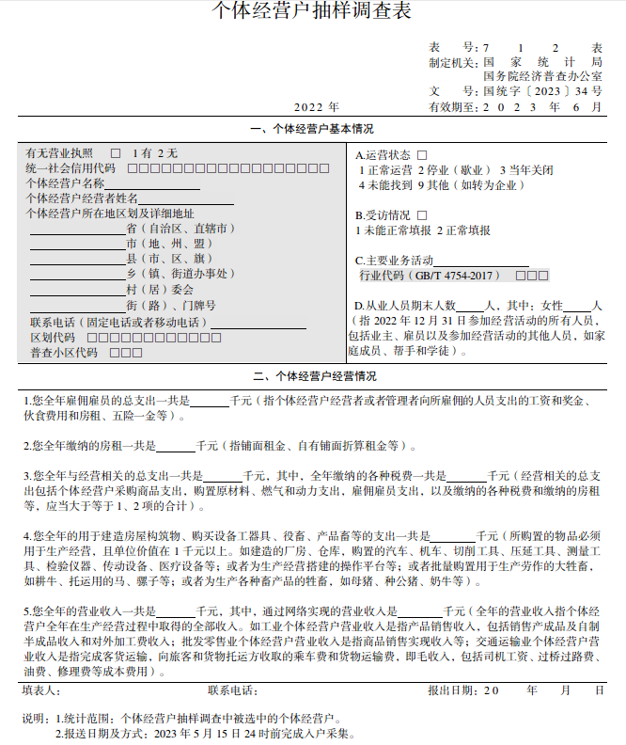
个体经营户
普查员上门采集

Slide 38
谢 谢！

